Slide 1
Αρχές Προϋπολογισμού Επενδύσεων Κεφαλαίου
Κεφάλαιο 11

Slide 2
Επισκόπηση
Καθαρή Παρούσα Αξία (NPV)
Εσωτερικός Βαθμός Απόδοσης (IRR)
Τροποποιημένος Εσωτερικός Βαθμός Απόδοσης (MIRR)
Μέθοδοι Επανείσπραξης:Κανονική έναντι Προεξόφλησης
Πολλαπλοί IRR

Slide 3
Τί είναι ο Προϋπολογισμός Κεφαλαίου
Ανάλυση πιθανών προσθηκών στα πάγια.
Μακροπρόθεσμες αποφάσεις; Περιλαμβάνουν μεγάλες δαπάνες.
Πολύ σημαντικό για το μέλλον της εταιρείας.

Slide 4
Βήματα στο Προϋπολογισμό Κεφαλαίου
Υπολογισμός των CFs (εισροές & εκροές).
Αξιολογήσατε την επικινδυνότητα των CFs
Προσδιορίσατε το κατάλληλο κόστος κεφαλαίου.
Βέίτε τη NPV και/ή το IRR.
Αποδοχή εάν NPV > 0 και/ή IRR > WACC.

Slide 5
Ποιά είναι η διαφορά μεταξύ ανεξάρτητων και αμοιβαίως αποκλειομένων επενδύσεων;
Ανεξάρτητα έργα: Εάν οι ταμειακές ροές του ενός δεν επηρεάζονται από την αποδοχή του άλλου.
Αμοιβαίως αποκλειόμενα:Εάν οι ταμειακές ροές του ενός μπορεί να επηρεάζονται αρνητικά από την αποδοχή του άλλου .

Slide 6
Ποιά είναι η διαφορά μεταξύ κανονικών και μή κανονικών ταμειακών ροών;
Κανονικές ταμειακές ροές: Κόστος (αρνητική CF) που ακολουθείται από μία σειρά θετικών ταμειακών ροών.Μία αλλαγή προσήμων.
Μή κανονικές ταμειακές ροές: Δύο ή περισσότερες αλλαγές προσήμων.
Πιό κοινή: Κόστος (αρνητική CF), μετά σειρά θετικών CF,μετά κόστος για το κλείσιμο του έργου.Στα παραδείγματα περιλαμβάνονται πυρηνικοί σταθμοί παραγωγής ενέργειας,ορυχεία κλπ.

Slide 7
Καθαρή Παρούσα Αξία (NPV)
Άθροισμα των παρουσών αξιών όλων των ταμειακών εισροών και εκροών ενός επενδυτικού έργου:

Slide 8
Παράδειγμα
Τα υπό εξέταση επενδυτικά έργα:
 | Ταμειακές Ροές
Year | L | S | ΔCF
0 | -100 | -100 | 0
1 | 10 | 70 | -60
2 | 60 | 50 | 10
3 | 80 | 20 | 60
ΔCF είναι η διαφορά μεταξύ της CF_{L} και της CF_{S}. Θα χρησιμοποιήσουμε τη ΔCF αργότερα.

Slide 9
Ποιά είναι η NPV του έργου L;
WACC = 10%
Year
CF_{t}
PV of CF_{t}
0
-
100
-
$100,00
1
10
9,09
2
60
49,59
3
80
60,11
NPV_{L}
=
$ 18,79
Excel: =NPV(rate,CF₁:CF_{n}) + CF₀
Εδώ,η CF₀ είναι αρνητική.

Slide 10
Ποιά είναι η NPV του έργου S;
WACC = 10%
Year
CF_{t}
PV of CF_{t}
0
-
100
-
$100,00
1
70
63.64
2
50
41,32
3
20
15,02
NPV_{S}
=
$ 19,98
Excel: =NPV(rate,CF₁:CF_{n}) + CF₀
Εδώ,η CF₀ είναι αρνητική.

Slide 11
Λύνοντας ώς προς NPV: Λύση με Χρηματοοικονομική Αριθμομηχανή
Εισάγετε τις CF στη καταχώρηση CFLO.
CF₀ = -100
CF₁ = 10
CF₂ = 60
CF₃ = 80
Εισάγετε I/YR = 10, πιέστε το πλήκτρο NPV για να έχετε την NPV_{L} = $18,78.

Slide 12
Η Λογική της Μεθόδου NPV
NPV = PV των εισροών – Κόστος
= Καθαρή αύξηση πλούτου
Εάν τα επενδυτικά σχέδια είναι ανεξάρτητα, αποδεχόμαστε στο σχέδιο που έχει NPV > 0.
Εάν τα σχέδια είναι αμοιβαίως αποκλειόμενα, αποδεχόμαστε στο σχέδιομε την υψηλότερη θετική NPV, αυτό που δίνει και τη μεγαλύτερη αξία.
Στο παράδειγμα,αποδεχόμαστε το S εάν είναι αμοιβαίως αποκλειόμενα (NPV_{S} > NPV_{L}), και αποδεχόμαστε και τα δύο εάν είναι ανεξάρτητα.

Slide 13
Εσωτερικός Βαθμός Απόδοσης (IRR)
Λύνοντας ώς προς IRR με μία χρηματοοικονομική αριθμομηχανή:
Εισάγετε τις CF στη καταχώρηση CFLO .
Πιέστε το πλήκτρο IRR; IRR_{L} = 18,13% και IRR_{S} = 23,56%.
Λύσατε ώς προς IRR με το Excel:
=IRR(CF₀:CF_{n},άγνωστο το επιτόκιο)

Slide 14
Eιναι το IRR ενός επενδυτικού έργου όμοιο με το YTM ενός ομολόγου;
Είναι τα ίδια πράγματα.
Θεωρήσατε ένα ομόλογο ώς ένα επενδυτικό σχέδιο.Η YTM του ομολόγου θα είναι το IRR του επενδυτικού σχεδίου “ομόλογο” .
ΠΑΡΑΔΕΙΓΜΑ: Υποθέσατε ένα 10-ετές ομόλογο με 9% ετήσιο κουπόνι και $1.000 ονομαστική αξία που πωλείται προς $1.134,20.
Λύσατε ώς προς IRR = YTM = 7,08%,η ετήσια απόδοση για αυτό το σχέδιο/ομόλογο.

Slide 15
Λογική της Μεθόδου IRR
Εάν IRR > WACC,η απόδοση του έργου υπερβαίνει τα κόστη και έχει απομείνει μέρος της απόδοσης για να ενισχύσει τις αποδόσεις των μετόχων.
Εάν IRR > WACC, το σχέδιο γίνεται αποδεκτό.
Εάν IRR < WACC, το σχέδιο απορρίπτεται.
Εάν τα σχέδια είναι ανεξάρτητα, τότε αποδεχόμαστε αμφότερα, διότι σε αμφότερα ισχύει IRR > WACC = 10%.
Εάν τα σχέδια είναι αμοιβαίως αποκλειόμενα αποδεχόμαστε το S,επειδή IRR_{s} > IRR_{L}.

Slide 16
Προφίλ των NPV
Μία γραφική απεικόνιση των NPV των έργων με διαφορετικά κόστη κεφαλαίων.
WACC
NPV
NPV
L
S
0
$50
$40
5
33
29
10
19
20
15
7
12
20
(4)
5

Slide 17
Ανεξάρτητα Επενδυτικά Έργα
NPV και IRR always πάντοτε οδηγούν στην ίδια απόφαση αποδοχή/απόρριψη για οποιοδήποτε ανεξάρτητο επενδυτικό σχέδιο.
NPV ($)
IRR > r
and NPV > 0
Αποδεκτό.
r > IRR
και NPV < 0.
Απορρίπτεται.
r = 18,1%
IRR_{L} = 18,1%
r (%)

Slide 18
Αμοιβαίως Αποκλειόμενα Επενδυτικά Σχέδια
NPV
Εάν r < 8,7%: NPV_{L} > NPV_{S} IRR_{S} > IRR_{L}
ΣΥΓΚΡΟΥΣΗ
L
Εάν r > 8,7%: NPV_{S} > NPV_{L} ,
IRR_{S} > IRR_{L}
ΟΧΙ ΣΥΓΚΡΟΥΣΗ
S
%
r 8.7 r
IRR_{L}
IRR_{s}

Slide 19
Εύρεση του Ποσοστού Crossover
Βρείτε τις διαφορές των ταμειακών ροών των σχεδίων.Βλέπε διαφάνεια 11-8.
Εισάγετε τη ΔCFs στην CF_{j} καταχωρήσατε, στη συνέχεια πληκτρολογήσατε το  IRR. Crossover rate (κόστος κεφαλαίου όπου οι NPV δύο σχεδίων είναι ίσες) = 8,68%, στρογγυλοποιημένο σε 8,7%.
Εάν τα δύο επενδυτικά σχέδια δεν διασταυρώνονται τότε το ένα υπερτερεί του άλλου.

Slide 20
Λόγοι για τους οποίους Διασταυρώνονται τα προφίλ των NPV
Διαφορές μεγέθους (κλίμακας):Το μικρότερο έργο απελευθερώνει κεφάλαια στο χρόνο t=0 για επένδυση.όσο μεγαλύτερο είναι το κόστος ευκαιρίας,τόσο μεγαλύτερη είναι η αξία αυτών των κεφαλαίων,έτσι ένα υψηλό WACC ευνοεί τα μικρά επενδυτικά έργα.
Χρονικές διαφορές:Το σχέδιο με τη ταχύτερη επανείσπραξη (απόσβεση) παρέχει περισσότερες ταμειακές ροές στα πρώτα έτη για επανεπένδυση.Εάν το WACC είναι υψηλό πρώϊμες ταμειακές ροές ιδιαίτερα καλές,τότε NPV_{S} > NPV_{L}.

Slide 21
Προϋποθέσεις ποσοστού επενεπένδυσης
Η μέθοδος NPV προϋποθέτει ότι οι CF επανεπενδύονται με WACC.
Η Μέθοδος IRR προϋποθέτει ότι οι CF επενεπενδύονται με το IRR.
Υποθέτοντας ότι οι CF επενεπενδύονται με το κόσοτος κεφαλαίου είναι πιό ρεαλιστικό,έτσι η μέθοδος της NPV είναι η καλύτερη.Η μέθοδος της NPV θα πρέπει να χρησιμοποιείται για την επιλογή επενδυτικού έργου μεταξύ αμοιβαίως αποκλειομένων έργων.
Ίσως χρειάζεται ένα υβρίδιο του IRR που υποθέτει ότι χρειάζεται ένα κόστος κεφαλαίου για την επενεπένδυση.

Slide 22
Οι Διευθυντές προτιμούν το IRR από τη μέθοδο της NPV,υπάρχει καλύτερο μέτρο από το IRR;
Ναί.Ο τροποποιημένος εσωτερικός βαθμός απόδοσης (MIRR) είναι το προεξοφλητικό επιτόκιο που κάνει τη PV της TV ενός επενδυτικού σχεδίου να ισουται με τη PV του κόστους.Η TV βρίσκεται ανατοκίζοντας τις ταμειακές εισροές με το WACC.
Το MIRR υποθέτει ότι οι ταμειακές ροές επενεπενδύονται με το WACC.

Slide 23
Υπολογίζοντας το MIRR
0
1
2
3
10%
-100,0
10,0
60,0
80,0
10%
66,0
12,1
10%
-100,0
MIRR = 16,5%
158,1
PV outflows
$158,1
(1 + MIRR_{L})³
TV inflows
$100
=
MIRR_{L} = 16,5%
Excel: MIRR(CF₀:CF_{n},Finance_rate,Reinvest_rate)
Υποθέτουμε ότι αμφότερα τα επιτόκια = WACC.

Slide 24
Γιατί χρησιμοποιείται το MIRR αντί το IRR;
Το MIRR υποθέτει ότι η επανεπένδυση γίνεται με το κόσοτς ευκαιρίας = WACC. Το MIRR αποφεύγει επίσης τα πολλαπλά προβλήματα που έχει το IRR.
Οι διευθυντές αρέσκονται στις συγκρίσεις των αποδόσεων και το MIRR είναι καλύτερο για αυτό από το IRR.

Slide 25
Τί είναι η Περίοδος Επανείσπραξης;
Ο αριθμός των ετών που απαιτούνται για την επενάκτηση του αρχικού κόστους της επένδυσης, ή “Πόσος χρόνος χρειάζεται για να πάρουμε τα χρήματά μας πίσω”;
Υπολογίζεται προσθέτοντας τις ταμειακές έισροές του επενδυτικού σχεδίου μέχρι του σημείου όπου η συσσωρευμένη ταμειακη ροή του σχεδίου γίνει θετική.

Slide 26
Υπολογίζοντας τη Περίοδο Επανείσπραξης
Υπολογισμός της περιόδου επανείσπραξης του σχεδίου L
0
1
2
3
CF_{t}
-100
10
60
80
Συσσωρευμένη
-100
-90
-30
50
30
80
Payback_{L} = 2 + /
= 2,375 έτη
Payback_{S} = 1,600 έτη

Slide 27
Προεξοφλουμένη Περίοδος Επανείσπραξης
Χρησιμοποιεί προεξοφλημένες ταμειακές ροές αντί πρωτογενείς CF.
0
1
2
3
10%
CF_{t}
-100
10
60
80
PV of CF_{t}
-100
9,09
49,59
60,11
Συσσωρευμένη
-100
-90,91
-41,32
18,79
Προεξ.Επαν._{L} = 2 + / = 2,7 years
41,32
60,11

Slide 28
Πλεονεκτήματα και Μειονεκτήματα Επανείσπραξης
Πλεονεκτήματα
. Παρέχει μία ένδειξη για το κίνδυνο και τη ρευστότητα ενός έργου.
Εύκολο στη κατανόηση και στον υπολογισμό του.
Μειονεκτήματα
Αγνοεί τη χρονική αξία του χρήματος (TVM).
Αγνοεί τις ταμειακές ροές που συμβαίνουν μετά τη περίοδο αποπληρωμής.
Καμμία σχέση μεταξύ μιάς δεδομένης επανείσπραξης και της μεγιστοποίησης του πλούτου των επενδυτών.
Η προεξοφλουμένη επανείσπραξη λαμβάνει υπ’όψη τη TVM αλλά παραμένουν άλλα 2 ελαττώματα.

Slide 29
Βρείτε τη NPV και το IRR του σχεδίου P
Το σχέδιο P έχει ταμ.ροές (σε 000s): CF₀ = -$800, CF₁ = $5,000, and CF₂ = -$5,000.
0 1 2
WACC = 10%
-800 5,000 -5,000
Εισάγετε τις CFs στη καταχώρηση CFLO του υπολογιστή .
Εισάγετε I/YR = 10.
NPV = -$386,78.
IRR = ΛΑΘΟΣ Γιατί;

Slide 30
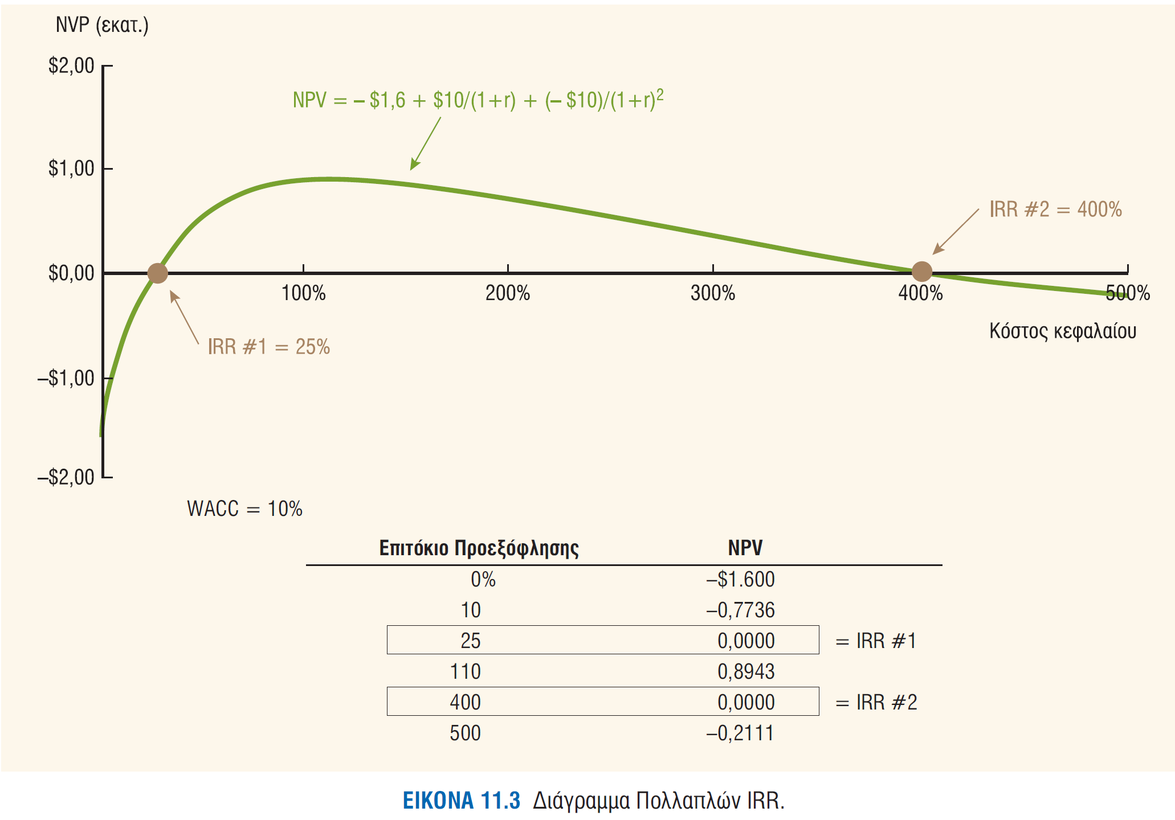

Slide 31
Γιατί υπάρχουν πολλά IRR
Σε πολύ χαμηλά προεξοφλητικά επιτόκια, η PV της CF₂ είναι μεγάλη και αρνητική, έτσι NPV < 0.
Σε πολύ υψηλά προεξοφλητικά επιτόκια,η PV αμφότερων των CF₁ και CF₂ είναι χαμηλές, έτσι CF₀ μονοπωλεί και πάλι NPV < 0.
Στο μεταξύ, το προεξοφλητικό επιτόκιο πλησιάζει το CF₂ πιό δύσκολο από το CF₁, έτσι NPV > 0.
Αποτέλεσμα: 2 IRR.

Slide 32
Πότε να χρησιμοποιήσετε το MIRR αντί του IRR; Αποδοχή του έργου P;
Όταν υπάρχουν μη φυσιολογικές CF και περισσότερα από ένα IRR,χρησιμοποιούμε το MIRR.
PV των ταμ.εκροών @ 10% = -$4.932,2314.
TV των ταμ.εισροών @ 10% = $5.500.
MIRR = 5,6%.
Δεν αποδεχόμαστε το έργο P.
NPV = -$386,78 < 0.
MIRR = 5,6% < WACC = 10%.

Slide 33
Τέλος Κεφαλαίου 11

